Slide 1
Автоматизированная система управления ПОО «ProCollege» для студентов и их законных представителей
www.suvc.ru www.procollege.ru
www.is.suvc.ru

Slide 2
Функциональные возможности АСУ «ProCollege»
www.suvc.ru www.procollege.ru
www.is.suvc.ru
Интернет-доступ 24/7
к образовательным ресурсам и результатам обучения
Text
Text
Система обратной связи с преподавателями и работниками ПОО
Text
Контроль результатов
учебной деятельности и посещаемости занятий
Text
Удобный интерфейс страниц портала
Выполнение гос. услуг в электронном виде

Slide 3
Возможности образовательной среды
www.suvc.ru www.procollege.ru
www.is.suvc.ru
проектирование, создание и в дальнейшем управление ресурсами информационно-образовательной среды
использование обширного инструментария
для представления учебно-методических материалов
направленность на организацию взаимодействия между субъектами учебного процесса при любой форме обучения
применение любой системы оценки результатов обучения
+ возможности
системы дистанционного обученияMOODLE

Slide 4
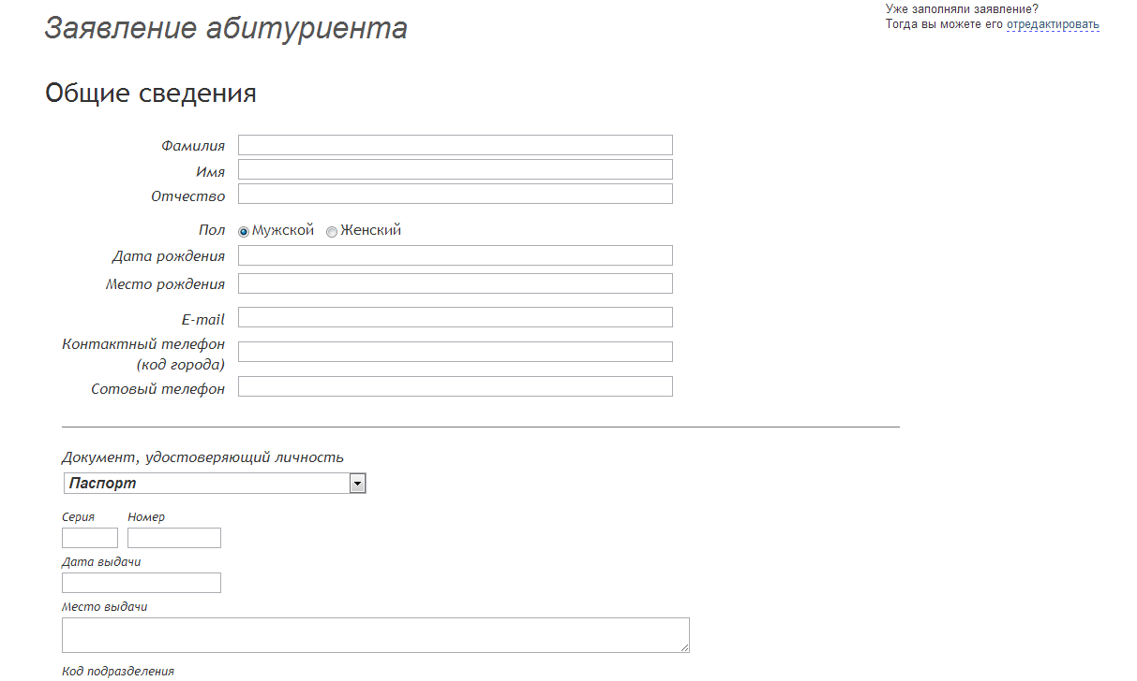
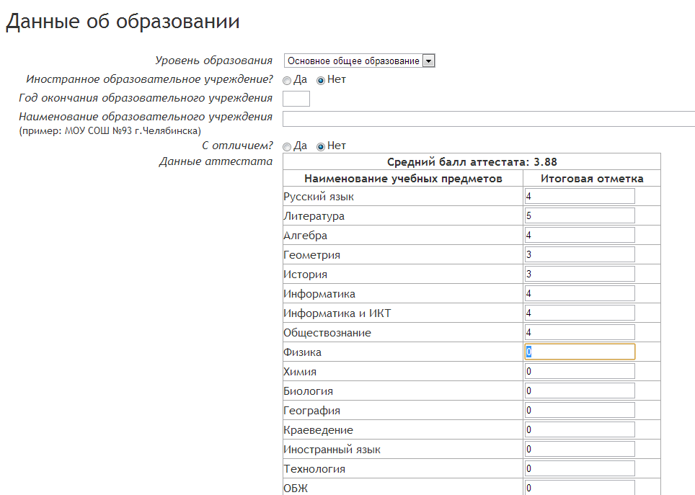
приемная комиссия он-лайн
www.suvc.ru www.procollege.ru
www.is.suvc.ru
www.procollege.ru

Slide 5
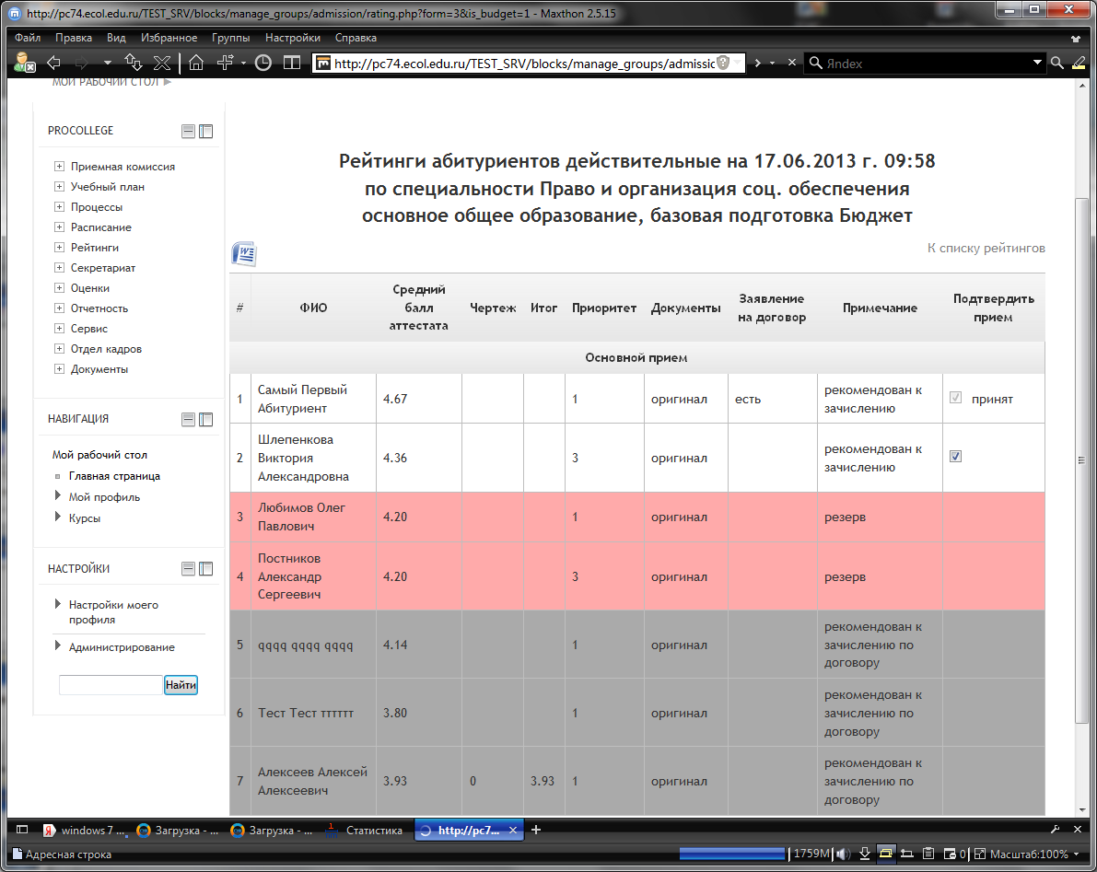
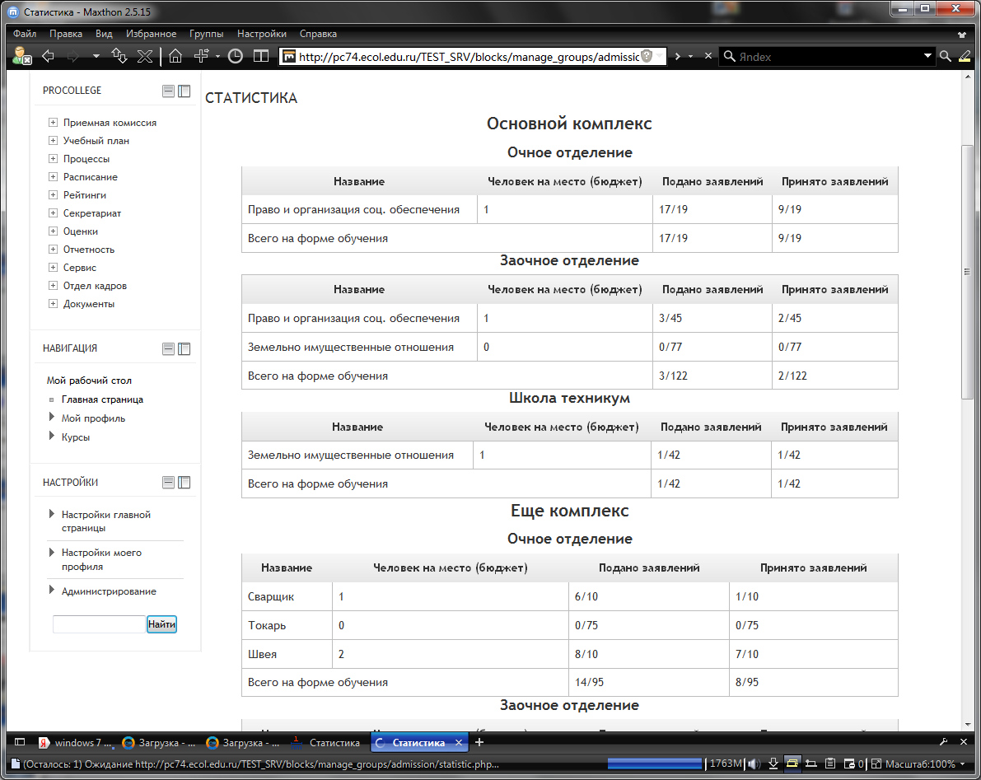
приемная комиссия он-лайн
www.suvc.ru www.procollege.ru
www.is.suvc.ru

Slide 6
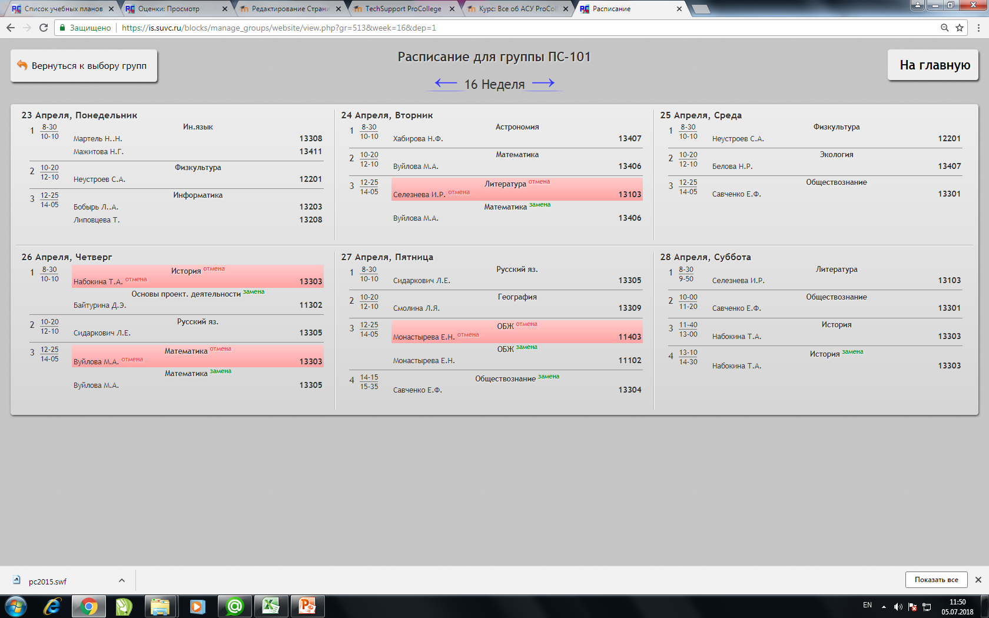
Расписание занятий
www.suvc.ru www.procollege.ru
www.is.suvc.ru
актуальное расписание занятий
с указанием даты, времени, аудитории
и фамилии преподавателя

Slide 7
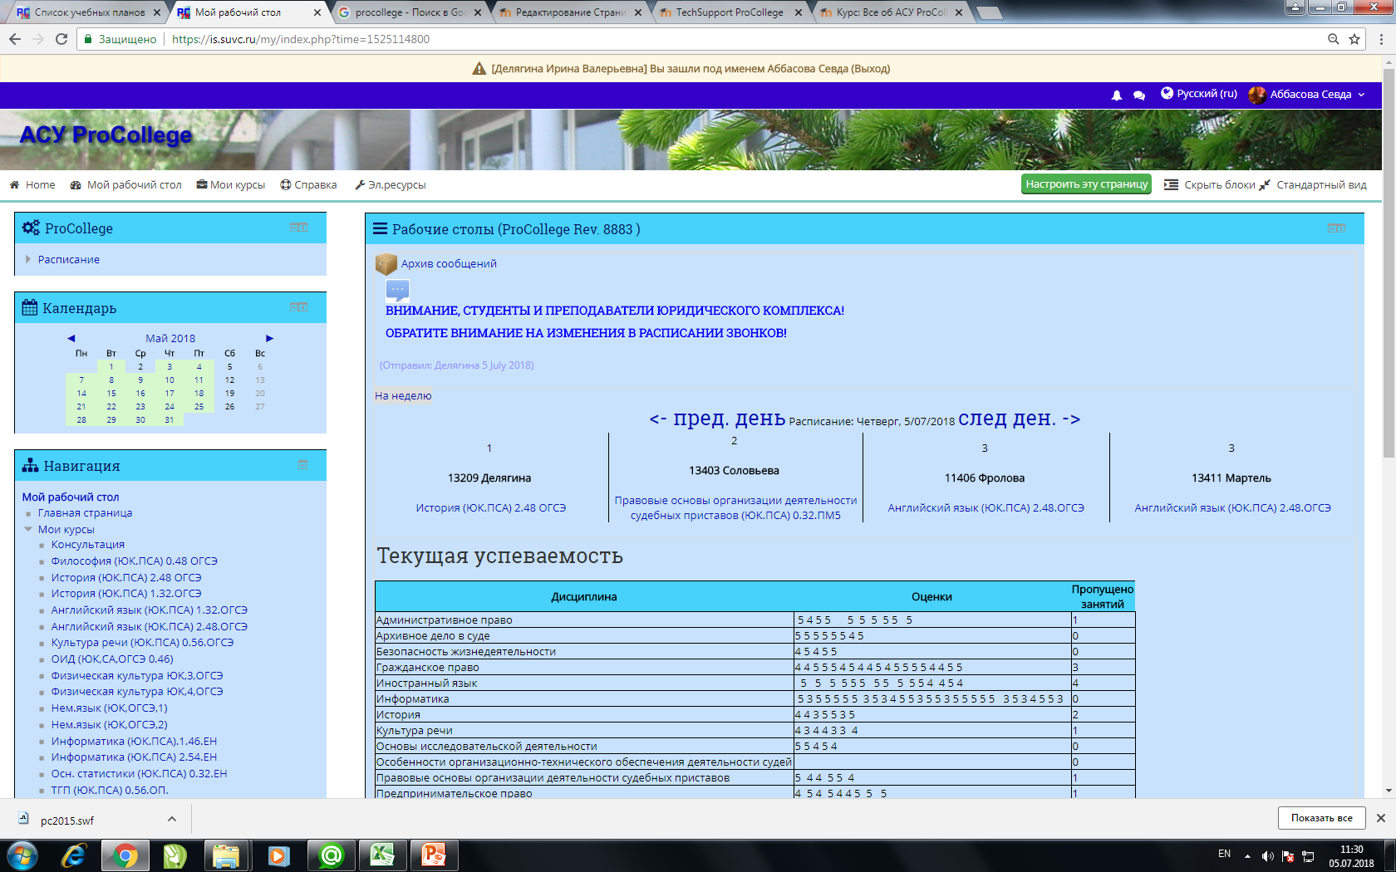
Рабочий стол студента, родителя
www.suvc.ru www.procollege.ru
www.is.suvc.ru

Slide 8
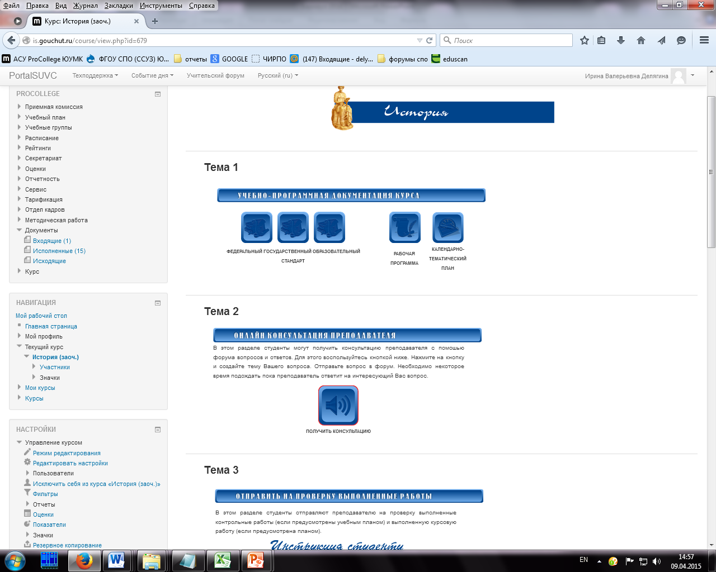
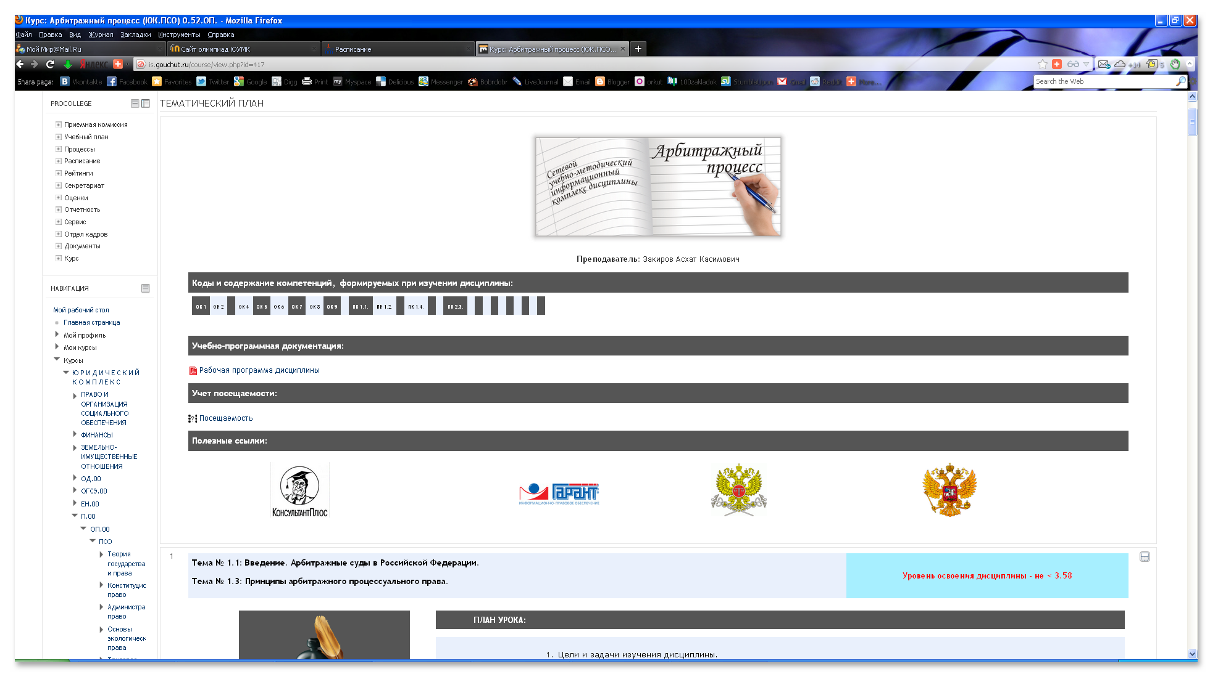
Рабочий стол студента, родителя
www.suvc.ru www.procollege.ru
www.is.suvc.ru

Slide 9
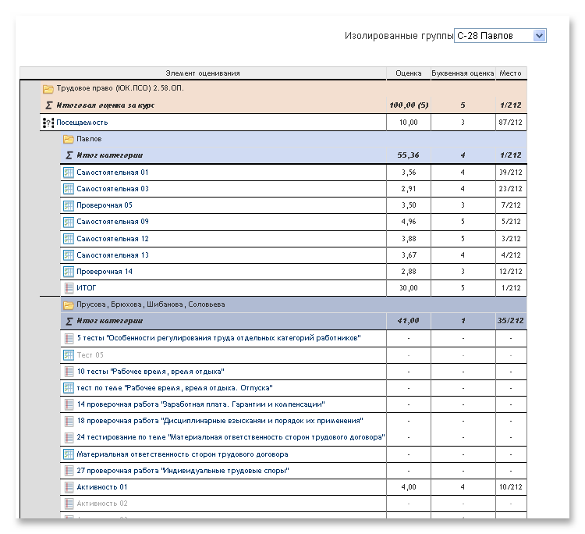
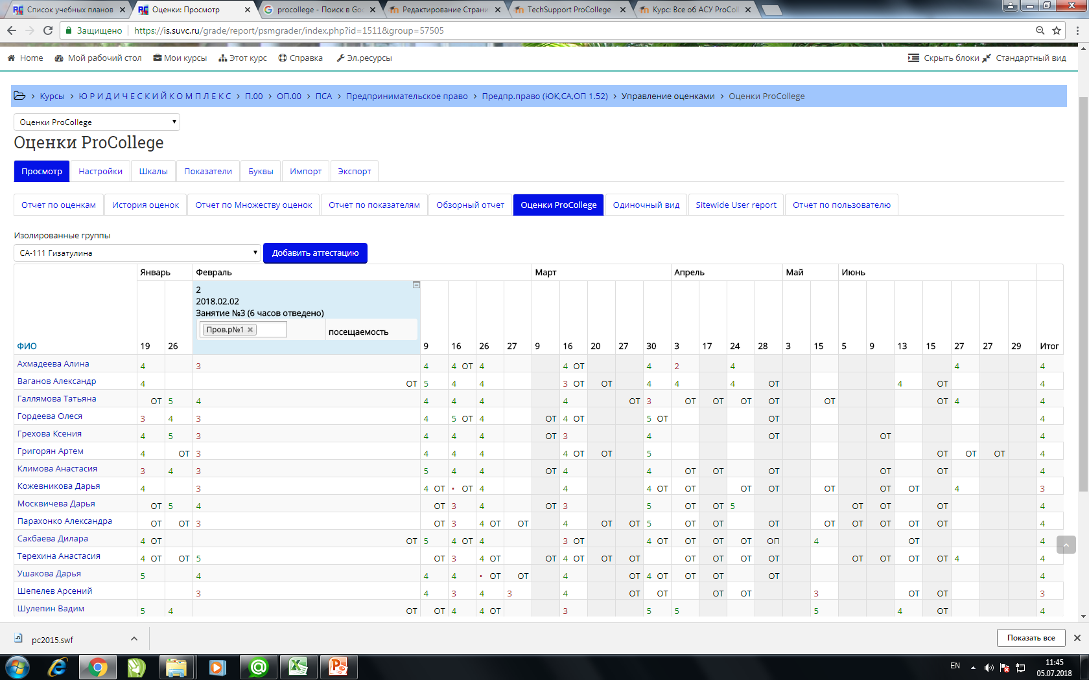
Доступ к результатам обучения. Электронный журнал
www.procollege.ru
www.suvc.ru www.procollege.ru
www.is.suvc.ru

Slide 10
АСУ «ProCollege» гарантирует
www.suvc.ru www.procollege.ru
www.is.suvc.ru
независимый доступ и разграничение прав доступа к данным
1
защиту данных от несанкционированного доступа и удаления
2
безопасность данных при нештатных ситуациях (отключение электропитания и др.)
3
резервное копирование и возможность восстановления данных
4

Slide 11
Выполнение государственных услуг
в сфере образования электронном виде
www.suvc.ru www.procollege.ru
www.is.suvc.ru

